Slide 1


Luyện viết đoạn
(Tiết 5)

Slide 2
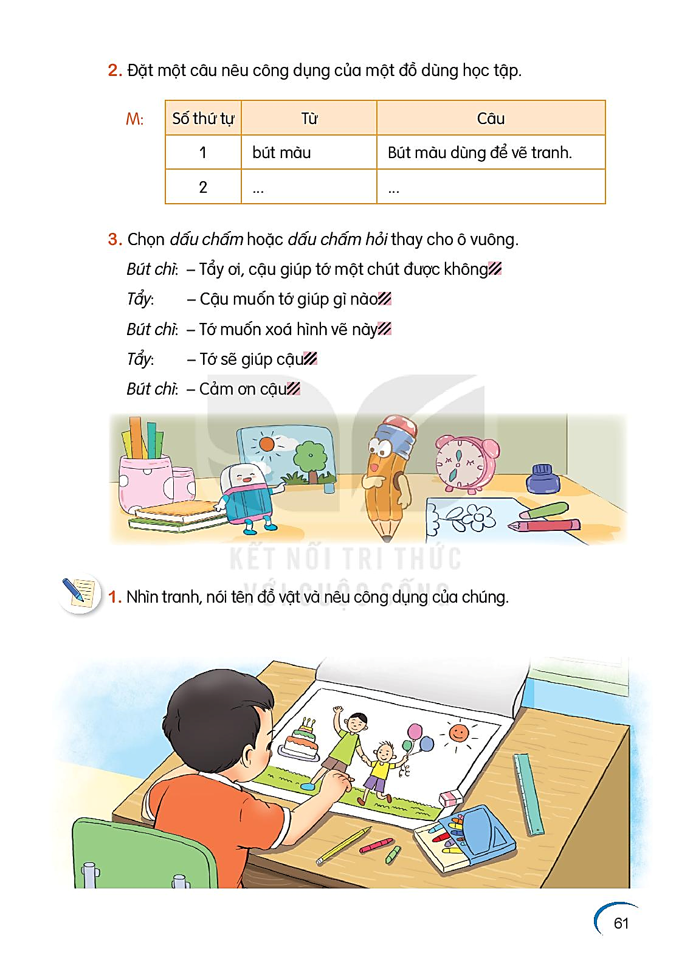
1. Nhìn tranh, nói tên đồ vật và nêu công dụng của chúng.
vở vẽ
bàn học
tẩy
thước kẻ
bút chì
màu vẽ

Slide 3
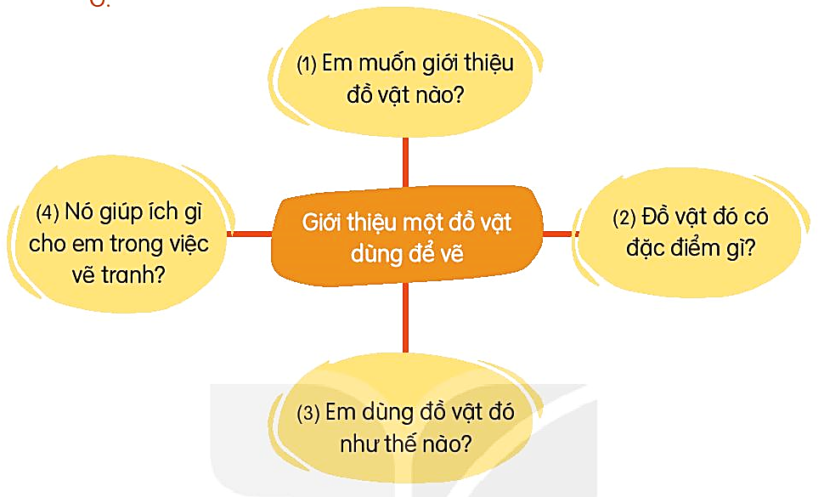
2. Viết 3 - 4 câu giới thiệu về một đồ vật được dùng để vẽ

Slide 4
Chiếc bút chì là đồ dùng quan trọng khi vẽ tranh. Chiếc bút của em có màu vàng. Độ dài khoảng một gang tay. Ruột bên trong có màu xám. Vỏ bên ngoài làm bằng gỗ. Cuối thân bút chì được gắn một cục tẩy bé. Bút chì đã giúp em vẽ được nhiều bức tranh đẹp.

Slide 5
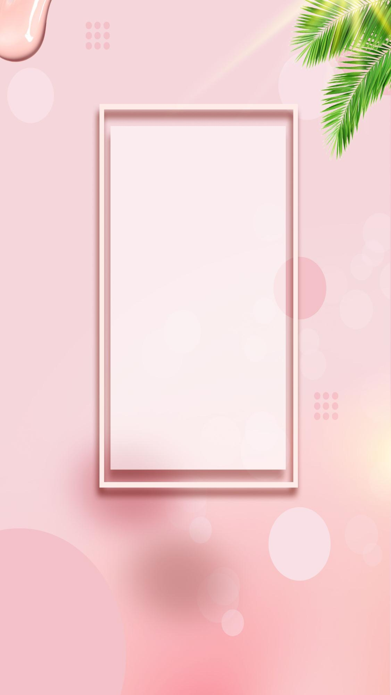


Củng cố
bài học
Notes:
Bài giảng thiết kế bởi: Hương Thảo - tranthao121006@gmail.com

